Slide 1

지하철 종결자
201311244 정구일
201810924 김지훈
201810954 안지민

Slide 2
목차
프로젝트 주제
주요 기능
자료 구조
시현
Q&A

Slide 3
1. 오늘 학교 어떻게 오셨나요?

Slide 4
1. 주제 선정 이유
실생활
구현 가능성
지하철 종결자

Slide 5
2. 주요 기능
각 역의 시간표
배차를 고려하여 이동시에 걸리는 총 소요 시간
경로 출력
부산 지하철 각 호선 정보 출력

Slide 6
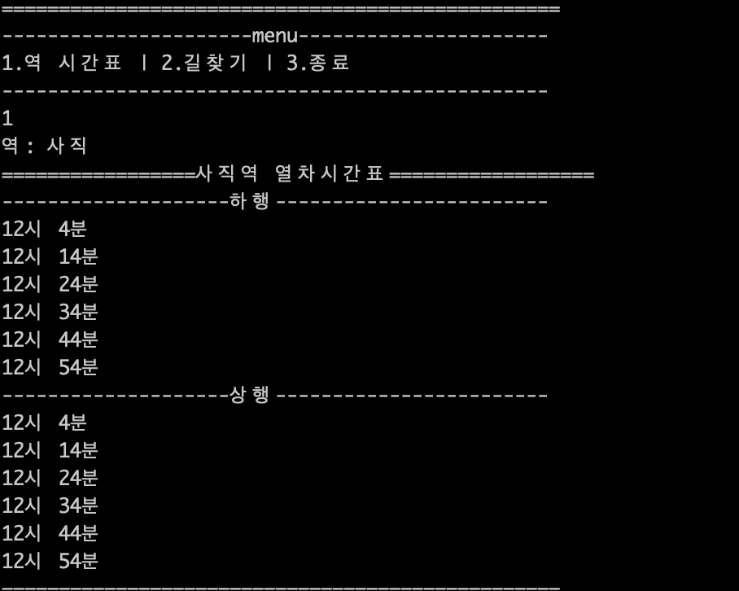
2_1. 각 역의 시간표
각 호선의 배차 간격은 첫 차 기준으로 10분마다 막차 전까지 있는 것으로 설정했다.

Slide 7
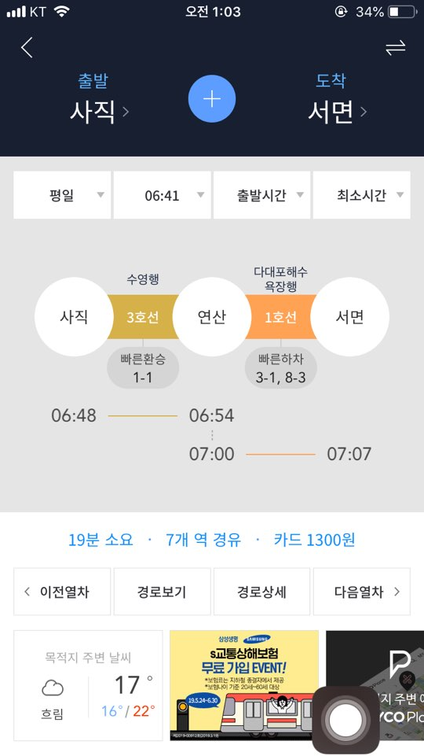
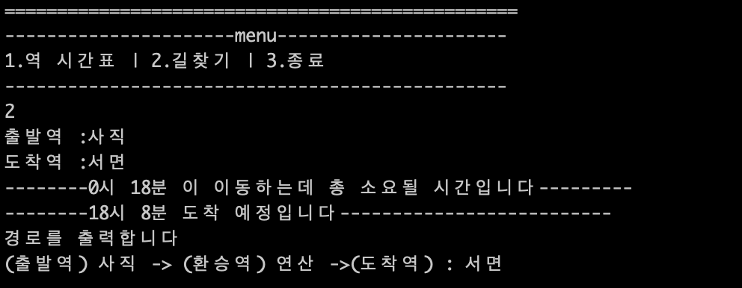
2_2. 배차를 고려한 총 소요 시간

Slide 8
2_3. 경로 출력

Slide 9
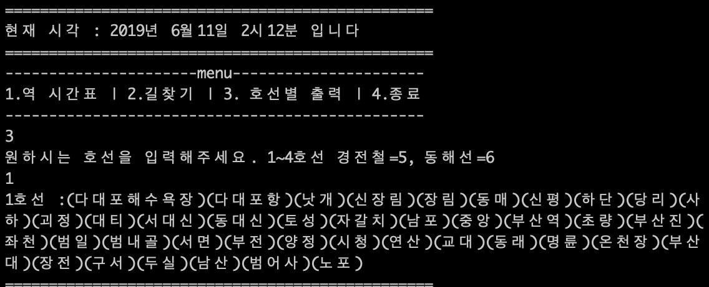
2_4. 부산 지하철 각 호선 정보 출력

Slide 10
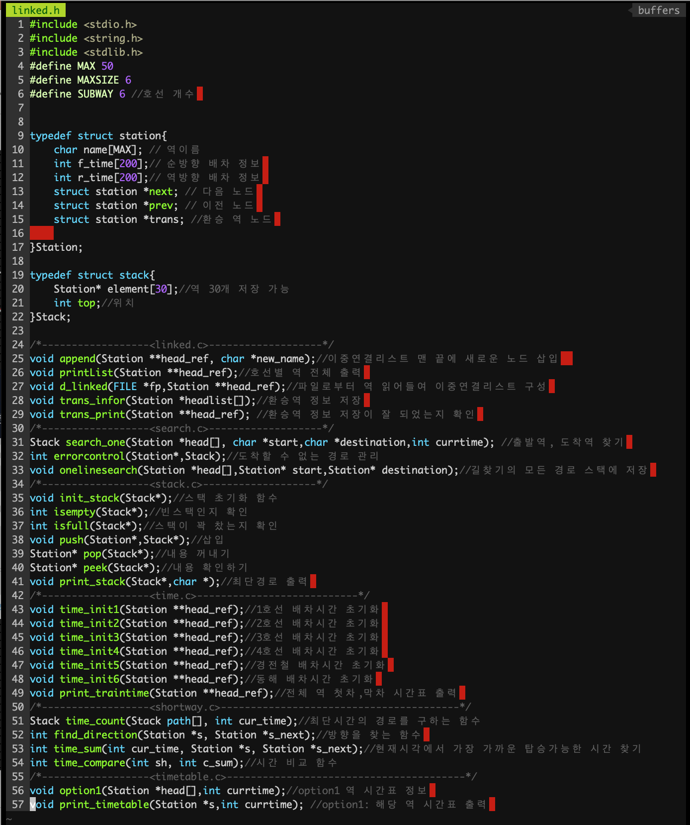
3. 자료 구조

Slide 11
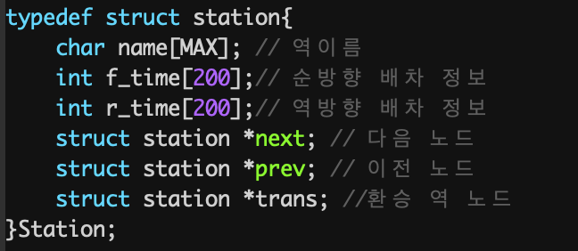
3. 자료 구조

Slide 12
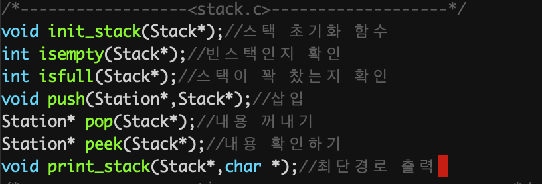
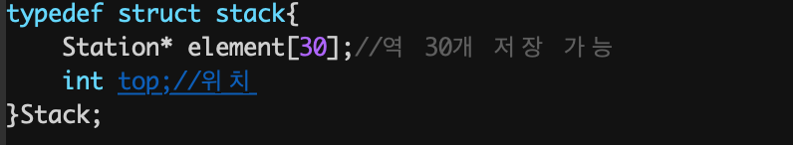
3. 자료 구조

Slide 13
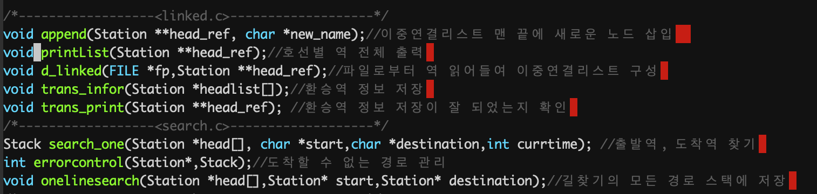
3. 자료 구조

Slide 14
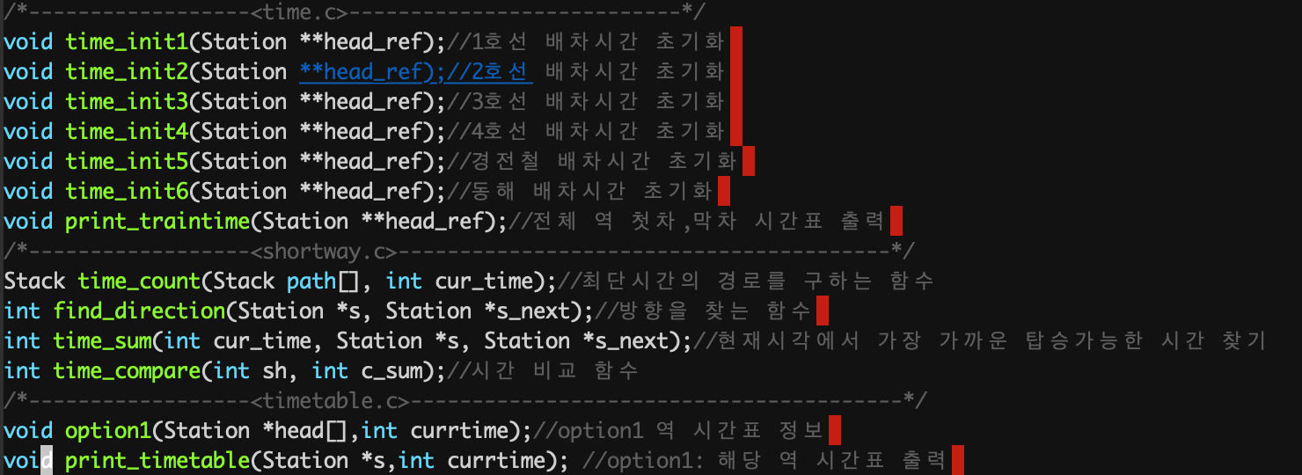
3. 자료 구조

Slide 15
3. 코드 라인
linked.h -> 56 Lines
linked.c -> 108 Lines
search.c -> 140 Lines
stack.c -> 65 Lines
time.c -> 262 Lines
shortway.c -> 127 Lines
timetable.c -> 67 Lines
main.c -> 89 Lines
총 914 Lines

Slide 16
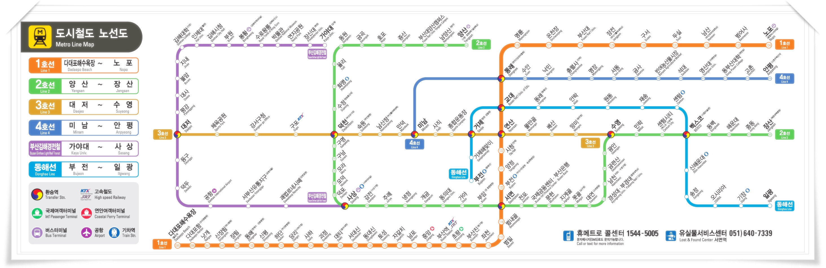
4. 시현

Slide 17
4. 시현
지하철 종결자

Slide 18

Q&A

